Slide 1
Modulo 3
LA ADOPCIÓN EN GUATEMALA DESDE UN ENFOQUE GARANTISTA

Slide 2
TEMAS
Derecho a la familia
Proceso de investigación para la localización de familia biológica o ampliada
Declaratoria de Adoptabilidad
Proceso de adopción en el Consejo Nacional de Adopciones

Slide 3
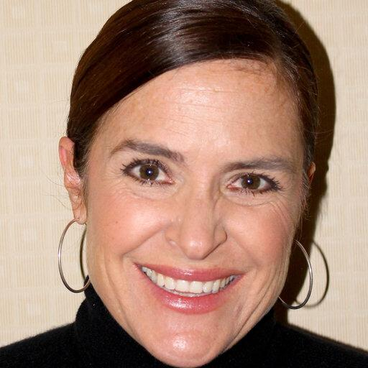
Derecho a la familia
Kelley Bunkers de Maestral International actualmente se desempeña como Asesor Técnico para Changing the Way We Care (Cambiando la forma en como cuidamos o CTWWC). Kelley tiene tres décadas de trabajar en la protección de la niñez y adolescencia con un énfasis en el cuidado alternativo. Ha participado en el diseño, implementación y evaluación, investigación y promoción de cuidado alternativo en América Latina, Europa del Este y África. Como consultor ha trabajado para UNICEF, fundaciones privadas, gobiernos nacionales, ONGs internacionales y locales, promoviendo las oportunidades que los niños, niñas o adolescentes cuenten con un entorno familiar seguro y cariñoso. Kelley está trabajando actualmente en estrecha colaboración con proyectos en Guatemala, la Republica de Moldova, Kenia, México y Colombia. Ella es un miembro del Comité Directivo de Better Care Network y miembro de la junta directiva de Faith to Action. Es autora de muchos artículos y capítulos de libros sobre los derechos, el cuidado y la protección del la niñez. Actualmente vive en los Estados Unidos con su familia.

Slide 4
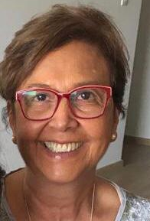
Proceso de investigación para la localización de familia biológica o ampliada
Sully Santos de Uclés de Maestral International actualmente se desempeña como Asesor Técnico para Changing the Way We Care (Cambiando la forma en como cuidamos) en Guatemala. Como consultora especializada en la protección de la niñez y adolescencia, Sully tiene mas de 25 años trabajando en el sistema de protección de la niñez en puestos de liderazgo en el gobierno—la Secretaria de Bienestar Social y el Consejo Nacional de Adopciones y como directora de programas de protección y cuidado para ONGs. Recientemente, ha concluido una seria de mapeos de los recursos humanos de la protección en México, Bolivia, El Salvador y ahora brinda asesoría técnica al gobierno de Colombia en el tema de manejo de caso para los niños, niñas y adolescentes bajo el sistema de protección para fortalecer la posibilidad de reintegrarse en un ámbito familiar. Junto con Kelley, están desarrollando un estándar de competencias para las personas que trabajan con niñez y adolescencia orientado a la prevención de vulneración de derechos y separación innecesaria, con el Gobierno de México, para el Sistema Nacional de la Asistencia Social -DIF-.

Slide 5
Kelley y Sully han trabajado juntas desde 2005 cuando se encontraron en Guatemala y establecieron las primeras familias de acogimiento familiar con UNICEF y la Secretaría de Bienestar Social.

Slide 6
Declaratoria de Adoptabilidad
Proceso de adopción en el Consejo Nacional de Adopciones
Lic. Antonio Rafael Campos
Coordinador del Equipo Multidisciplinario
Consejo Nacional de Adopciones

